Slide 1
5. Berichte Sportleiter
Jugend (LG) – Armin Brüstle
Notes:
Berichte der Sportleiter liegen in Papierform auf und werden dem Protokoll der JHV beigelegt.
Stellvertretend wird der Bericht des Jugendsportleiters LG Armin Brüstle vorgetragen.
+ Folie

Slide 2
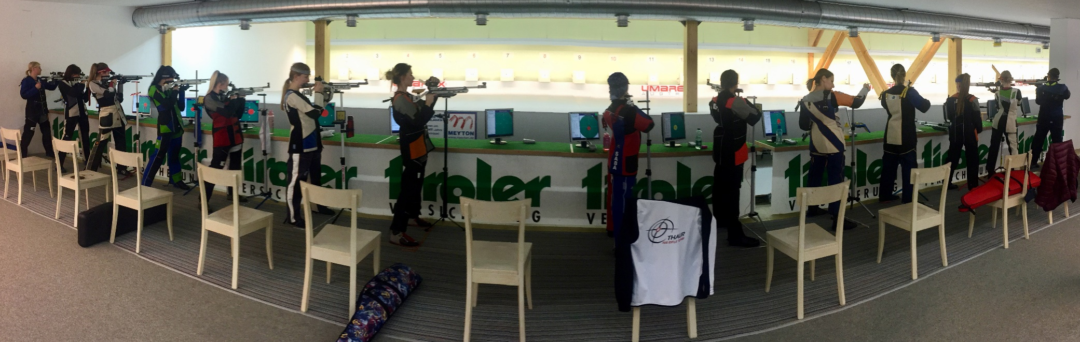
Luftgewehr (LG) – Martin Haller
Notes:
Berichte der Sportleiter liegen in Papierform auf und werden dem Protokoll der JHV beigelegt.
Stellvertretend wird der Bericht des Jugendsportleiters LG Armin Brüstle vorgetragen.
+ Folie

Slide 3
Kleinkaliber (KK) – Martina Chamson
Notes:
Berichte der Sportleiter liegen in Papierform auf und werden dem Protokoll der JHV beigelegt.
Stellvertretend wird der Bericht des Jugendsportleiters LG Armin Brüstle vorgetragen.
+ Folie

Slide 4
Aufgelegt (LGA/KKA) – Manfred Schafferer
Notes:
Berichte der Sportleiter liegen in Papierform auf und werden dem Protokoll der JHV beigelegt.
Stellvertretend wird der Bericht des Jugendsportleiters LG Armin Brüstle vorgetragen.
+ Folie

Slide 5
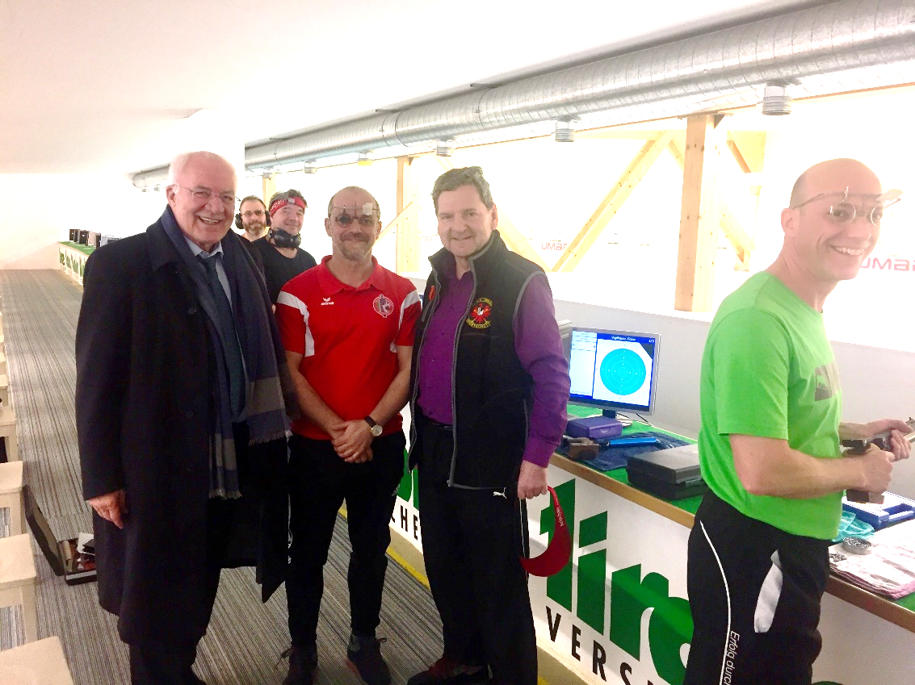
Luftpistole (LP1/LP5) – Alexander Wutte
Notes:
Berichte der Sportleiter liegen in Papierform auf und werden dem Protokoll der JHV beigelegt.
Stellvertretend wird der Bericht des Jugendsportleiters LG Armin Brüstle vorgetragen.
+ Folie

Slide 6
Luftpistole Aufgelegt (LPA) – Arno Gufler
Notes:
Berichte der Sportleiter liegen in Papierform auf und werden dem Protokoll der JHV beigelegt.
Stellvertretend wird der Bericht des Jugendsportleiters LG Armin Brüstle vorgetragen.
+ Folie

Slide 7
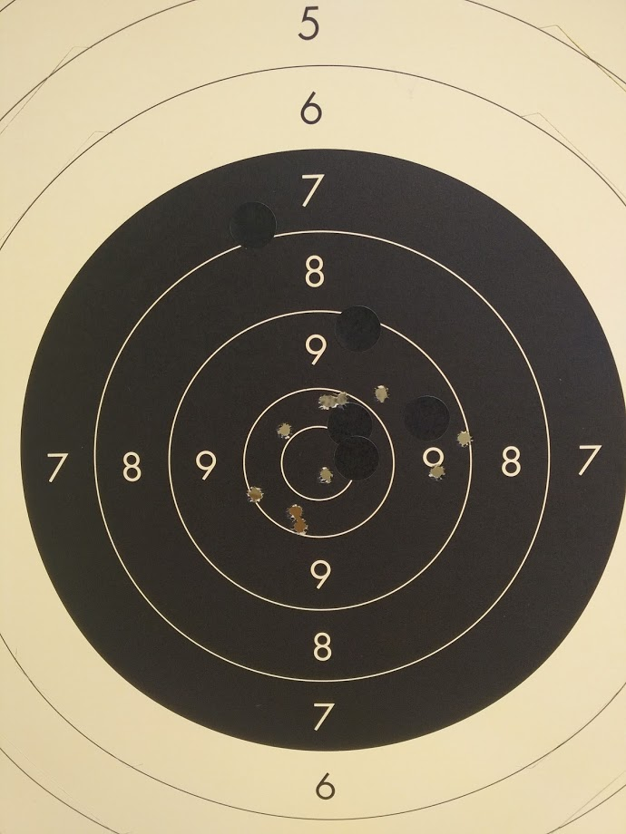
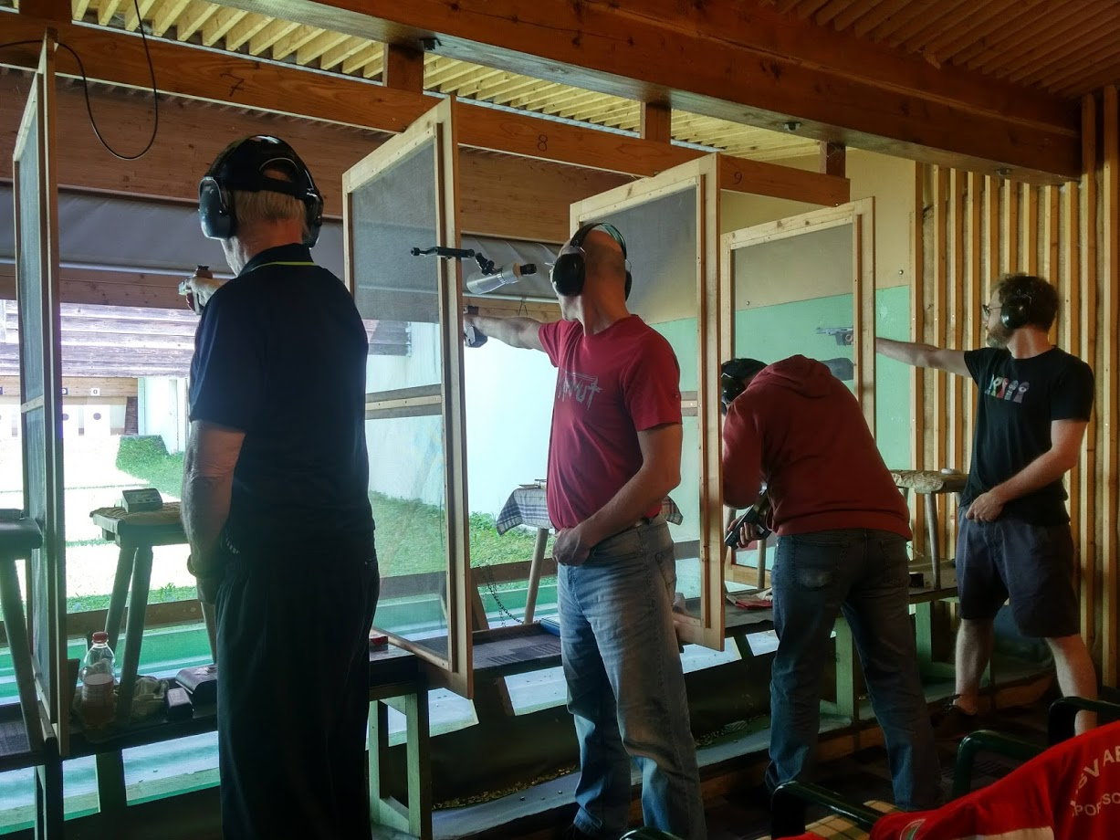
Feuerpistole (FP) – Kathrin Plattner
Notes:
Berichte der Sportleiter liegen in Papierform auf und werden dem Protokoll der JHV beigelegt.
Stellvertretend wird der Bericht des Jugendsportleiters LG Armin Brüstle vorgetragen.
+ Folie

Slide 8
Großkaliberpistole (GP) – Fritz Vengust
Notes:
Berichte der Sportleiter liegen in Papierform auf und werden dem Protokoll der JHV beigelegt.
Stellvertretend wird der Bericht des Jugendsportleiters LG Armin Brüstle vorgetragen.
+ Folie

Slide 9
Vorderlader (V) – Michael Janz
Notes:
Berichte der Sportleiter liegen in Papierform auf und werden dem Protokoll der JHV beigelegt.
Stellvertretend wird der Bericht des Jugendsportleiters LG Armin Brüstle vorgetragen.
+ Folie

